Slide 1
Mise en place d’un abonnement Ce Net Comptes 3DS gratuit
Direction du Marché des Professionnels
Pour les PM ne détenant pas de forfait de compte et ne souhaitant pas en ouvrir
Mars 2023

Slide 2
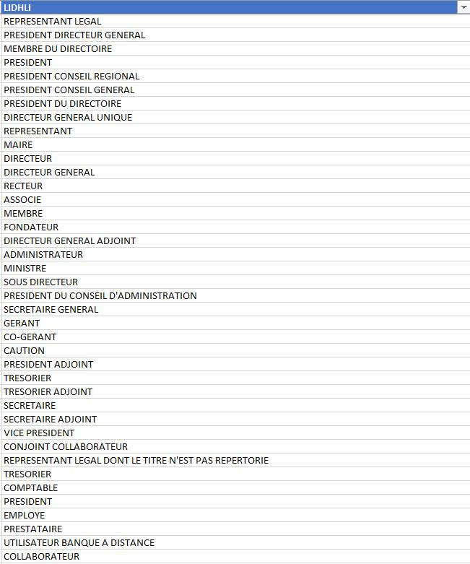
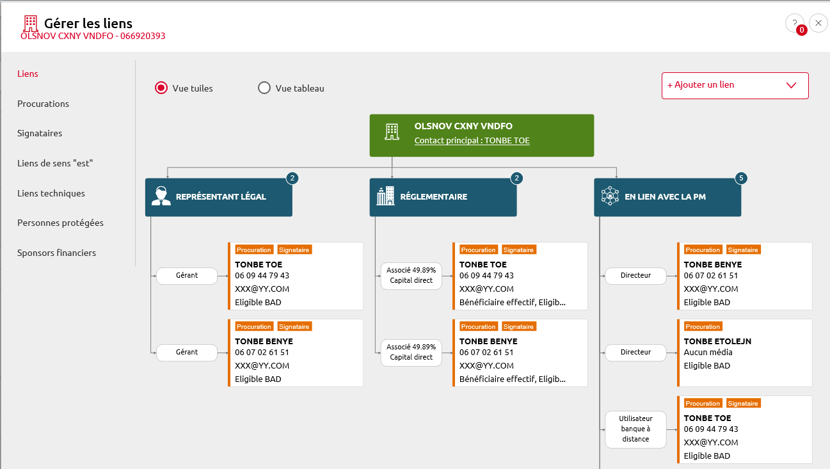
Mise en place Ce Net comptes pour 3DS seul
AVANT DE DEMARRER
Les prérequis
Connaissance Client – Gestion des liens
  les Personnes Physiques destinées à être porteur carte et de fait utilisateurs de l’abonnement Cenet doivent être connues du Système et avoir les liens adéquats avec le titulaire de l’abonnement.
  Il est essentiel que le porteur (au niveau de la personne physique) dispose d’un numéro de portable enregistré comme numéro SOL dans ses moyens de contact.
  Vous trouverez ci contre l’ensemble des LIENS permettant au client de remonter en tant qu’utilisateur dans l’abonnement Ce Net
+ lien PORTEUR CARTE

Slide 3
Le porteur de carte est le représentant légal
Le porteur de carte n’est pas le représentant légal
Paramétrage de l’exonération tarifaire
Comment remettre les éléments aux utilisateurs ?

Slide 4
01
Le représentant légal est le porteur de carte

Slide 5
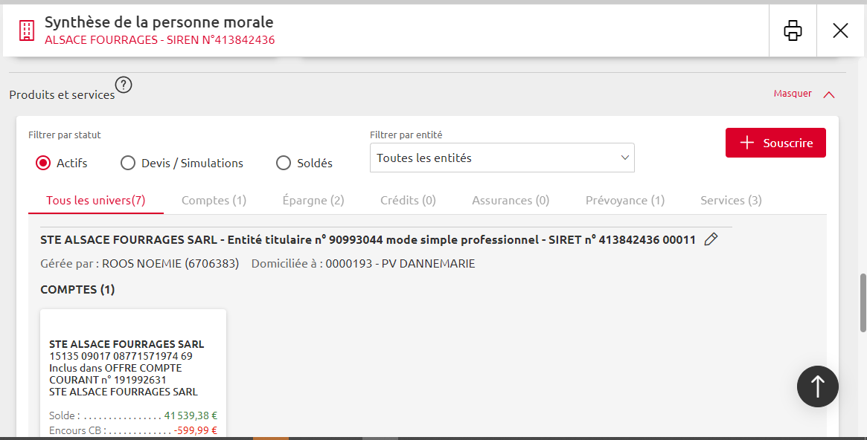

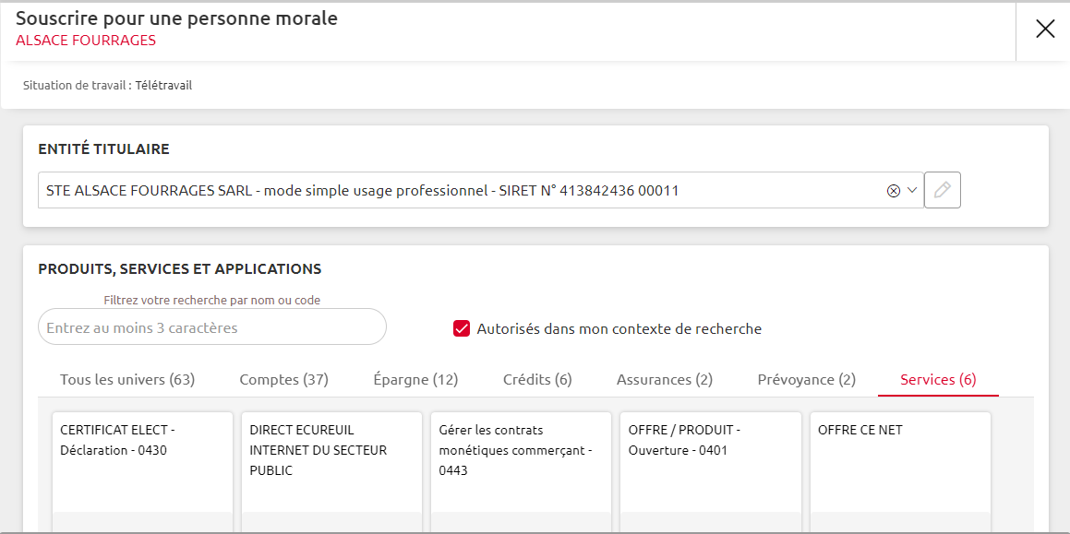
Mise en place Ce Net comptes pour 3DS seul
Ouverture d’une offre Ce Net Comptes hors offre
Ouverture d’une offre Ce Net Comptes hors offre
1
Cliquer sur
1
2
Cliquer sur « Services »
3
Cliquer sur la tuile « OFFRE CE NET »
2
3

Slide 6
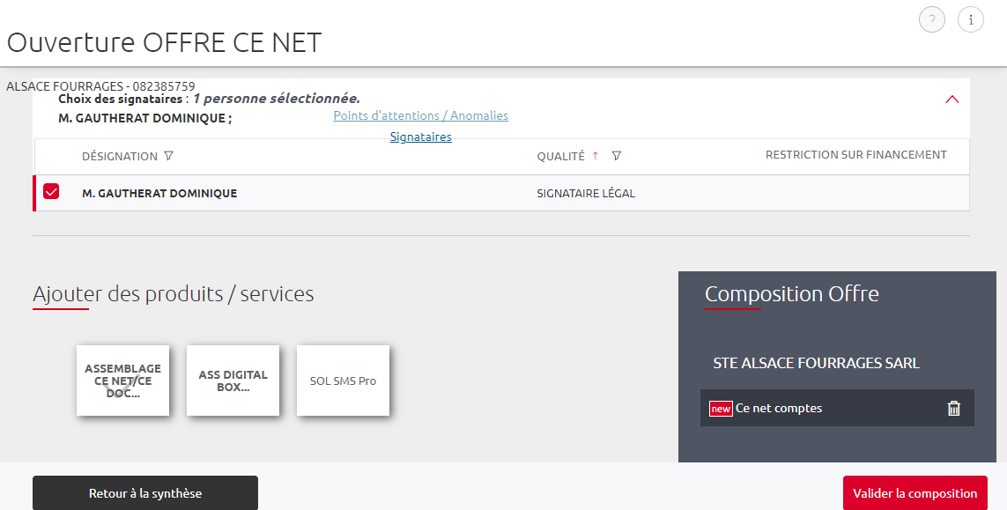
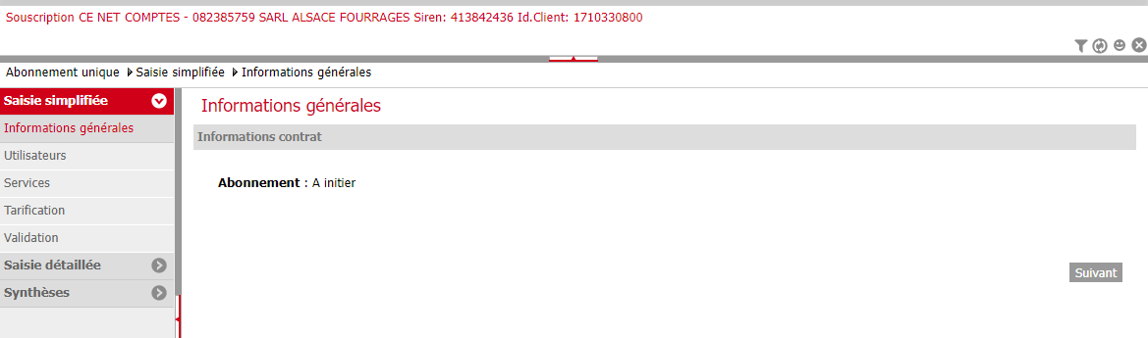
Mise en place Ce Net comptes pour 3DS seul
Paramétrage de l’habilitation
Ouverture de l’offre
1
Cliquer sur
Nous accédons au paramétrage du Ce Net Comptes.
Par défaut, la souscription s’ouvre sur le parcours simplifié (menu Saisie simplifiée) :
1
2
Cliquer sur « Suivant »
2

Slide 7
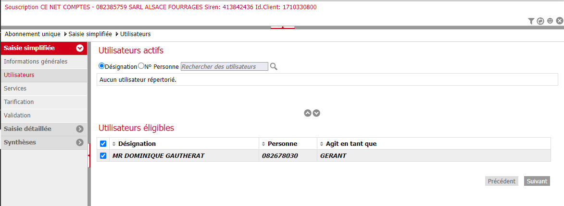
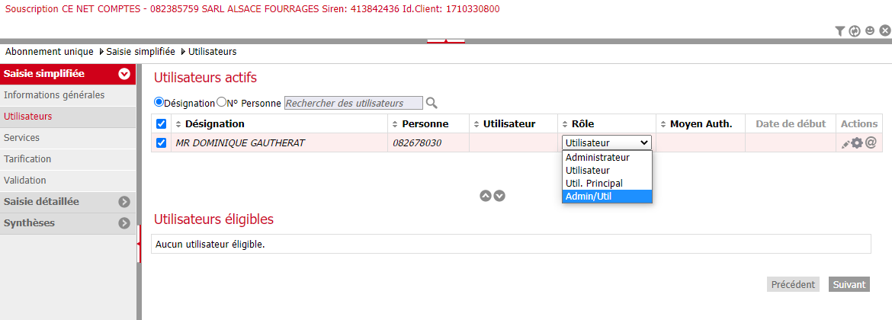
Mise en place Ce Net comptes pour 3DS seul
Mise en place de l’habilitation « Carte Bancaires 3DS »
N
Paramétrage de l’utilisateur et de son rôle
1
Sélectionner l’utilisateur en cochant la case
2
2
Cliquer sur pour faire remonter celui-ci dans les utilisateurs actifs
1
3
Cocher une nouvelle fois l’utilisateur
4
Sélectionner le rôle « Administrateur/utilisateur »
3
4
5
Puis cliquer sur « Suivant »
5

Slide 8
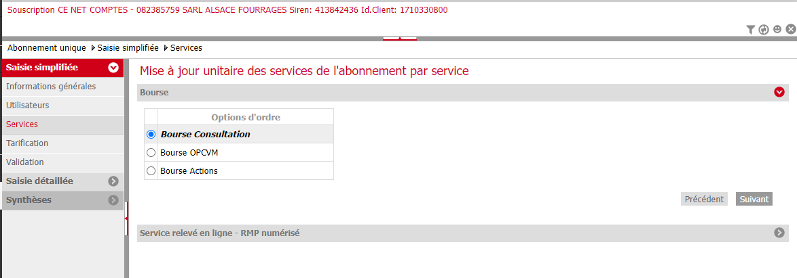
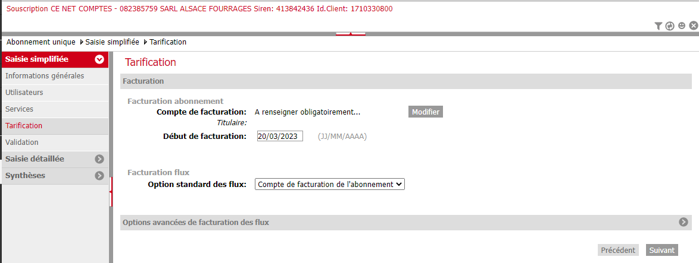
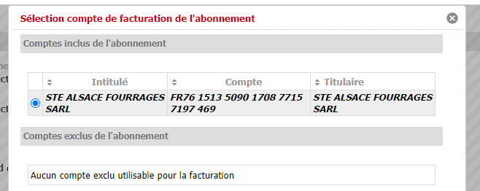

Mise en place Ce Net comptes pour 3DS seul
Mise en place de l’habilitation « Carte Bancaires 3DS »
N
Paramétrage de l’abonnement
1
Cliquer sur « Suivant »
1
2
Puis sur « Modifier »
3
Et cocher la case de selection du compte
2
4
Puis « valider » la selection du compte au bas de cet écran en scrollant jusqu’au bas si nécessaire
5
Puis cliquer sur « Suivant »
5
3
4

Slide 9
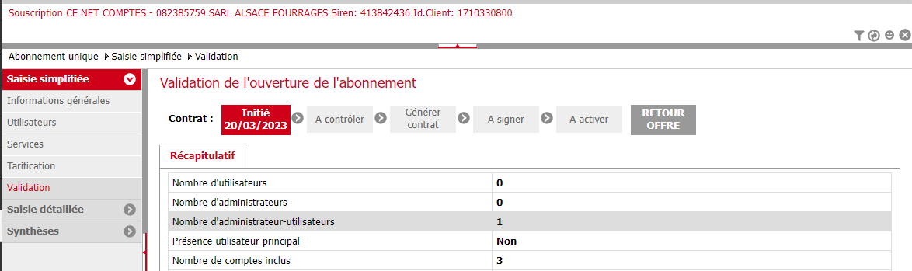
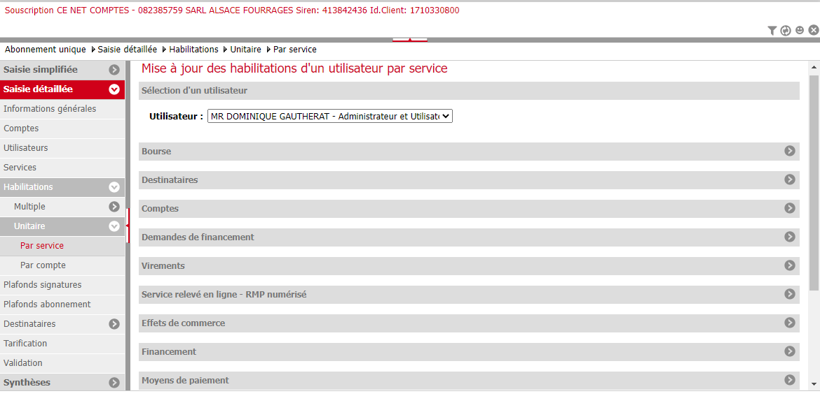
Mise en place Ce Net comptes pour 3DS seul
Mise en place de l’habilitation « Carte Bancaires 3DS »
N
Paramétrage de l’habilitation porteur carte
1
Une fois sur la page de Validation de
l’ouverture Cliquer sur « Saisie détaillée »
1
2
Puis sur « Habilitations »
3
Puis sur « Unitaire »
2
4
Puis sur « Par service »
3
4
5
Et enfin sur « Moyen de Paiement »
5

Slide 10
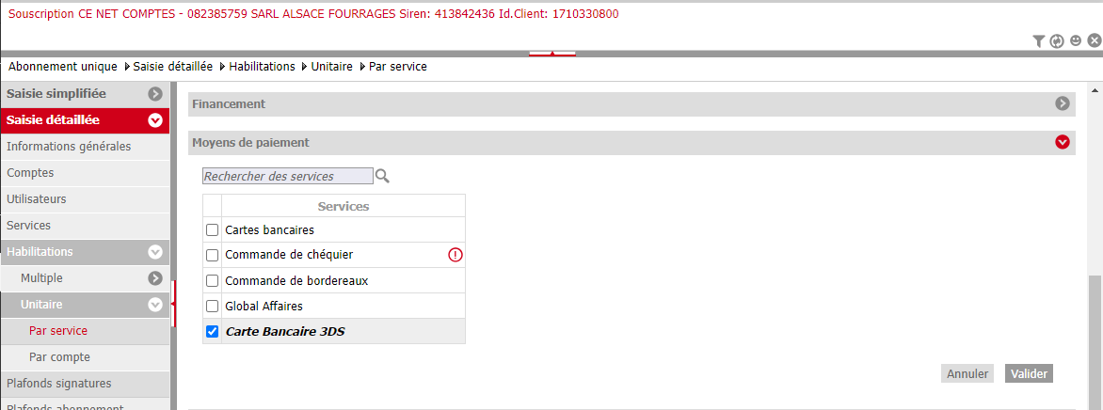
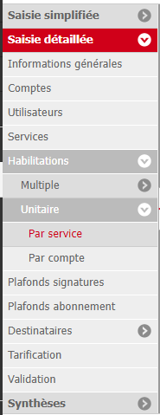
Mise en place Ce Net comptes pour 3DS seul
Validation
Paramétrage de l’habilitation porteur carte et validation de l’abonnement
1
Cliquer sur « Carte Bancaire 3DS »
2
Il vous reste à cliquer sur « valider »
1
2
3
Puis à valider la finalisation de l’abnnement en cliquant sur « Validation » dans le Totem de gauche.
3

Slide 11
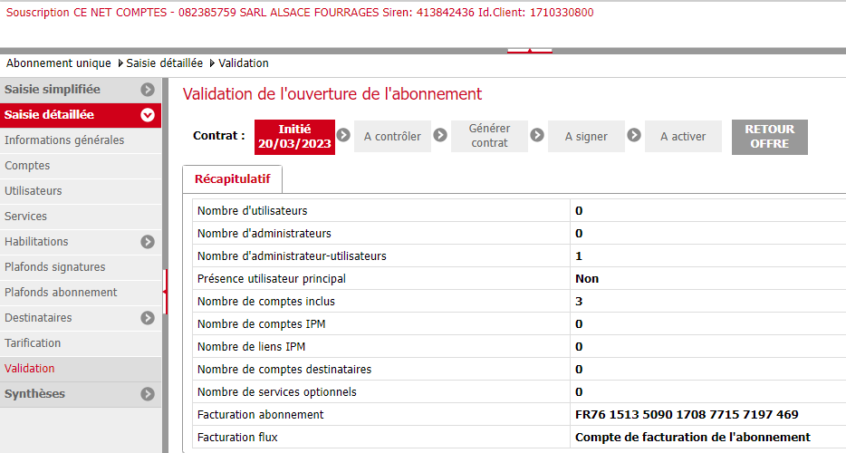
Mise en place Ce Net comptes pour 3DS seul
Validation de l’ouverture
Signature de l’avenant par le représentant légal
1
Il reste à aller au bout de la souscription.
Une fois le contrat signé par le représentant légal il vous faut transmettre les éléments au représentant légal porteur de carte (clic ici).
Positionner l’exonération tarifaire afin que le client ne soit pas tarifé (clic ici).

Slide 12
02
Le représentant légal n’est pas le porteur de carte

Slide 13
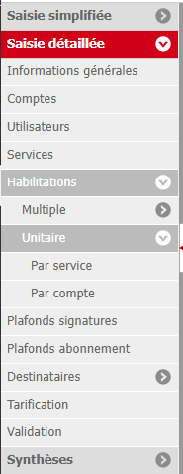
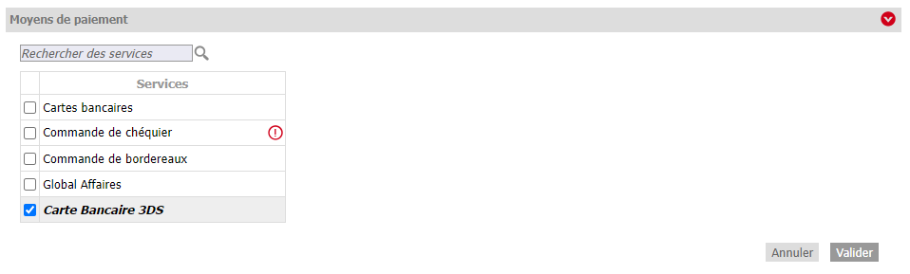
Mise en place Ce Net comptes pour 3DS seul
La PM ne détient pas de forfait
Je procède comme en section 1 en rajoutant le porteur de carte au niveau des utilisateurs actifs et en lui affectant le rôle d’« utilisateur »
Positionner l’habilitation « Carte Bancaire 3DS » au porteur de carte.
Aller au bout de l’ouverture et faire signer le représentant légal soit en signature papier soit en signature electronique.
Une fois le contrat signé par le représentant légal il vous faut transmettre les éléments au représentant légal (clic ici).
Poser l’exonération tarifaire au travers de la transaction 0150 (clic ici).

Slide 14
03
Poser l’exonératon tarifaire

Slide 15
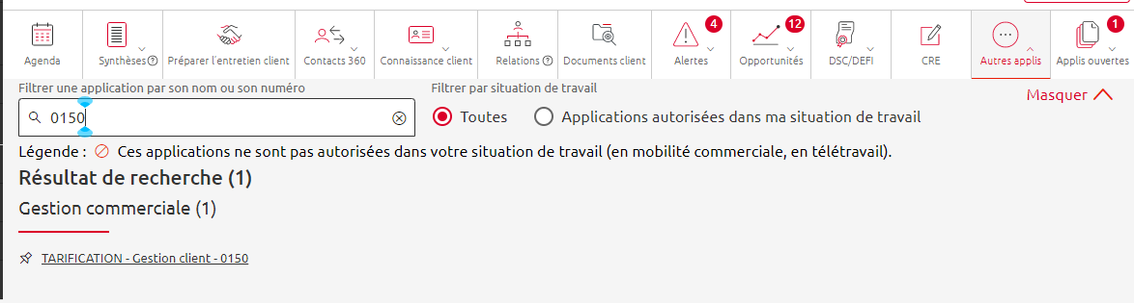
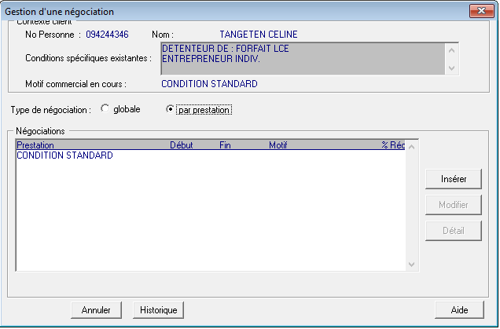
Mise en place Ce Net comptes pour 3DS seul
Mise en place de l’exonération tarifaire
Paramétrage de l‘exonération
1
1
Dans la barre Horizontale cliquer
Sur « Autres applis »
2
3
2
Dans la barre de recherche taper « 0150 » ou tarification
3
Cliquer sur la transaction "Tarification : gestion client"
4
4
Cliquer la « Insérer »

Slide 16
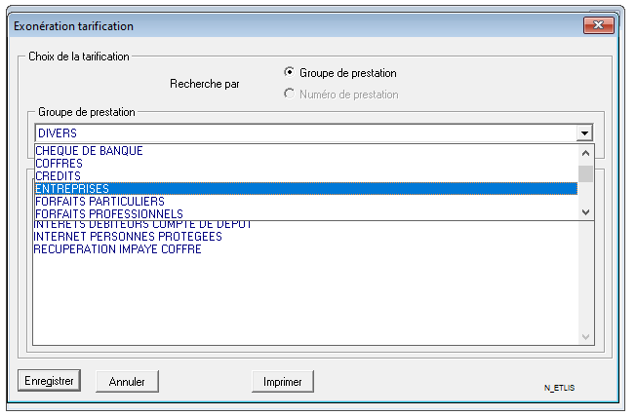
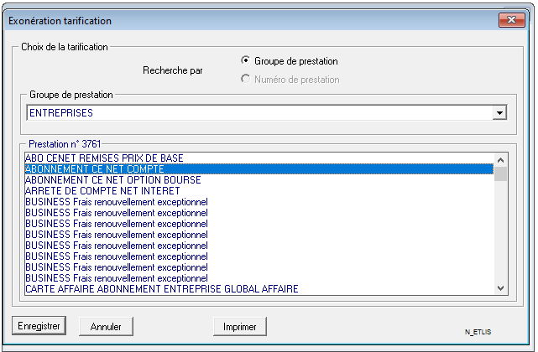
Mise en place Ce Net comptes pour 3DS seul
Mise en place de l’exonération tarifaire
Paramétrage de l‘exonération
1
Cliquer sur l’ascenseur du groupe de prestation
1
2
2
Scroller jusqu’à trouver le ligne ENTREPRISES
Sélectionner « ABONNEMENT CE NET COMPTE »
3
3
4
Cliquer sur « Enregistrer »
4

Slide 17
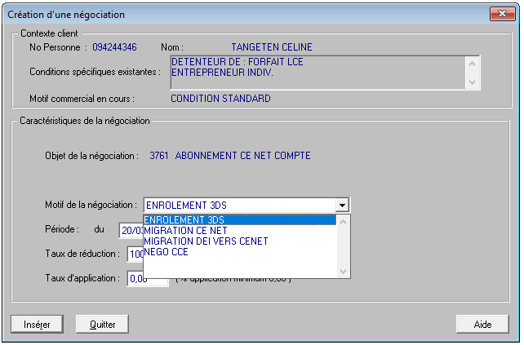
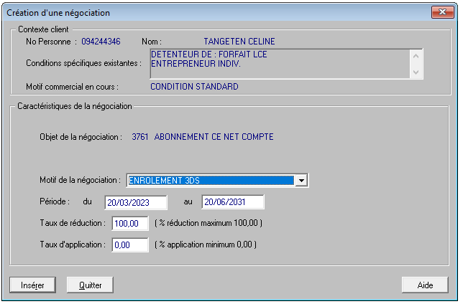
Mise en place Ce Net comptes pour 3DS seul
Mise en place de l’exonération tarifaire
Paramétrage de l‘exonération
1
Dans l’ascenseur positionner sur « ENROLLEMENT3DS »
2
La date la plus lointaine est positionnée au 20/06/2031
1
3
Le taux est positionné à 100%
4
Cliquer sur « Insérer »
2
3
4

Slide 18
04
Comment transmettre les éléments de l’abonnement

Slide 19
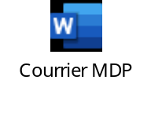

Mise en place Ce Net comptes pour 3DS seul
Comment transmettre les éléments au client
Quels sont les éléments à transmettre au représentant légal par mail ?
  Son identifiant client
  Le numéro d’utilisateur du porteur de carte : 000X
Comment transmettre le code secret au porteur de carte ?
  Par courrier :
    Si au moment de générer le code confidentiel ce sont des étoiles qui apparaissent *******, cela signifie que le code est transmis par courrier à l’attention de l’utilisateur à l’adresse de la personne morale. S’il apparait à l’écran, il vous appartient de le transmettre en utilisant le courrier joint.
  En face à face directement au représentant légal
« Bonjour,
Dans la continuité du courrier qui vous a été adressé concernant l’équipement d’un dispositif d’authentification forte Caisse d’Epargne pour le/les porteur(s) de carte bancaire à usage professionnel de votre entreprise dans le cadre des paiements en ligne , veuillez trouver ci-dessous l’identifiant client et le numéro d’utilisateur pour la connexion. Le mot de passe est communiqué dans un courrier distinct.
ADRESSE INTERNET : www.caisse-epargne.fr (les coûts de connexion sont ceux fixés selon votre opérateur)
1. Nom-prénom du porteur : …….
2. Identifiant client : ……
3. Numéro d’utilisateur : ….
Nos collaborateurs sont à votre disposition.
Pour tout renseignement complémentaire merci de contacter : (Dernier paragraphe à supprimer si CE Net Comptes)
- Par téléphone le : 03 26 79 79 50 (appel non surtaxé, coût selon votre opérateur)
- Par courriel : edi.assistance@cegee.caisse-epargne.fr »

Slide 20

Mise en place Ce Net comptes pour 3DS seul
Point d’attention
Le porteur de carte doit alors se rendre sur Ce Net Comptes pour modifier son mot de passe provisoire en mot de passe définitif. L’OTPS SMS renforcé est alors actif.
Tant que cette opération n’est pas effectuée, le porteur ne pourra pas payer sur internet
Si ce dernier télécharge l’application mobile Ce Net, il pourra s’enrôler à Secur Pass et utiliser celui-ci au moment du paiement sur internet.
Si besoin, vous pouvez rassurer le dirigeant quant au fait que les éléments transmis au porteur de carte ne lui permettront pas de visualiser les comptes ni d’accéder à l’espace de Banque en Ligne.

